Slide 1
METODOLOGIA DE DESAGREGAÇÃO E ANÁLISE EM ÁREAS DE PONDERAÇÃO
Análise de contribuição, dispersão, quantificação e mapeamento das áreas de ponderação; dados faltantes; natureza da amostra; banco de dados; aprendizado de máquina e propensão.

Slide 2
METODOLOGIA DE DESAGREGAÇÃO E ANÁLISE ÁREAS DE PONDERAÇÃO
Dados faltantes; natureza da amostra; banco de dados; aprendizado de máquina e metodologias.

Slide 3
SUMÁRIO
Contribuição e dispersão individual das áreas de ponderação por instância através de mapa Beeswarm
Quantificação no impacto marginal de cada variável no desempenho através de permutação de importância;
Mapeamento espacial dos erros: identificação das AP’s que possuem maior erro e possibilidade de análise de erros por padrões geográficos;
Contextualizando o processo de desagregação do déficit habitacional
Natureza das amostras: dados faltantes, mudança de escala e problema de extrapolação de domínio;
Aprendizado de máquina supervisionado e variáveis de saída;
Dependência das métricas estatísticas em nível agregado.
Processo de propensão: análise de propensão em déficit total e análise residual.

Slide 4
1. Contribuição e dispersão individual das áreas de ponderação por instância
Gráfico Beeswarm

Slide 5
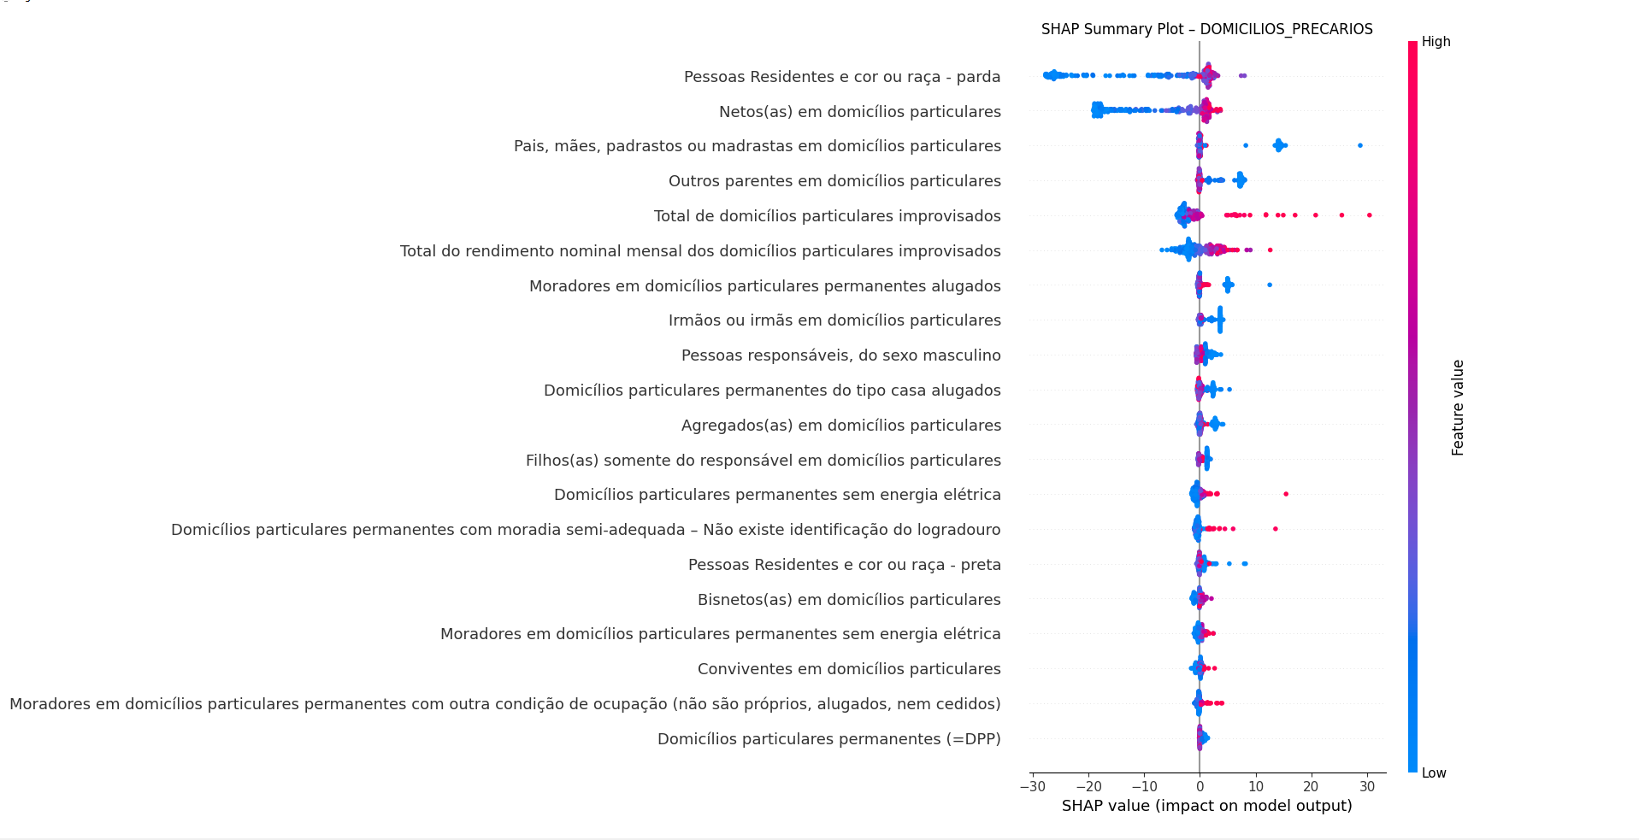

Slide 6
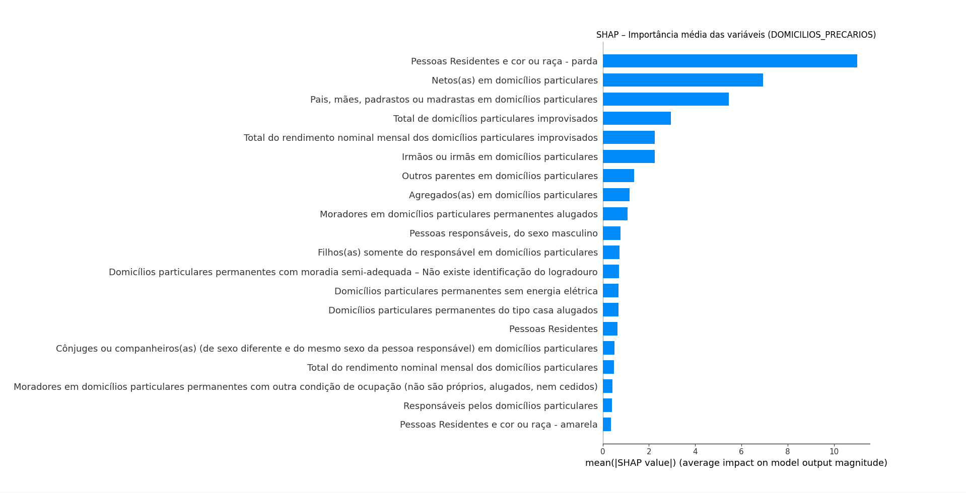

Slide 7
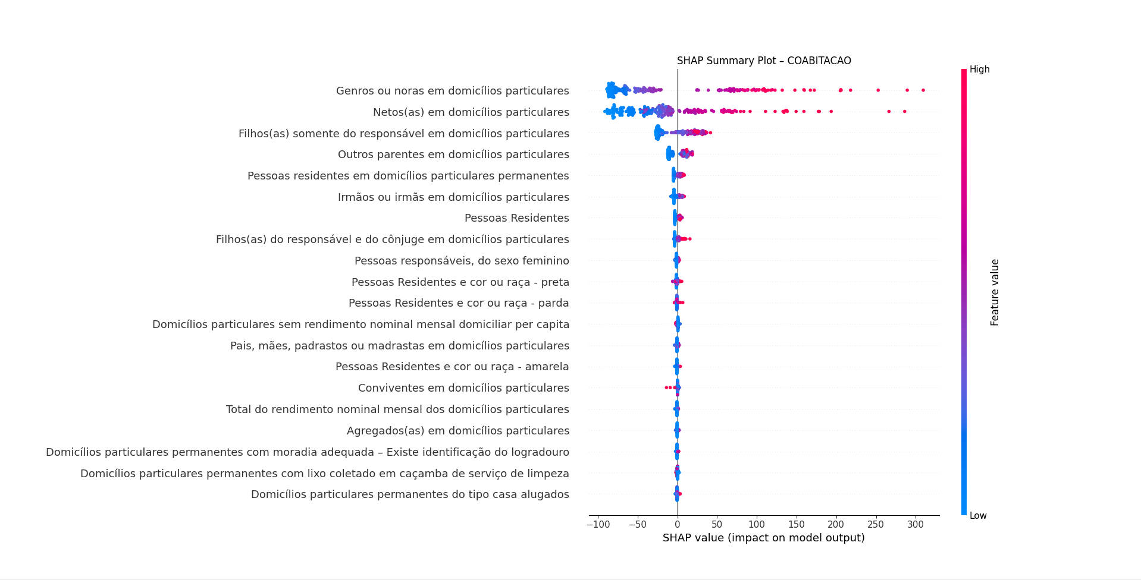

Slide 8
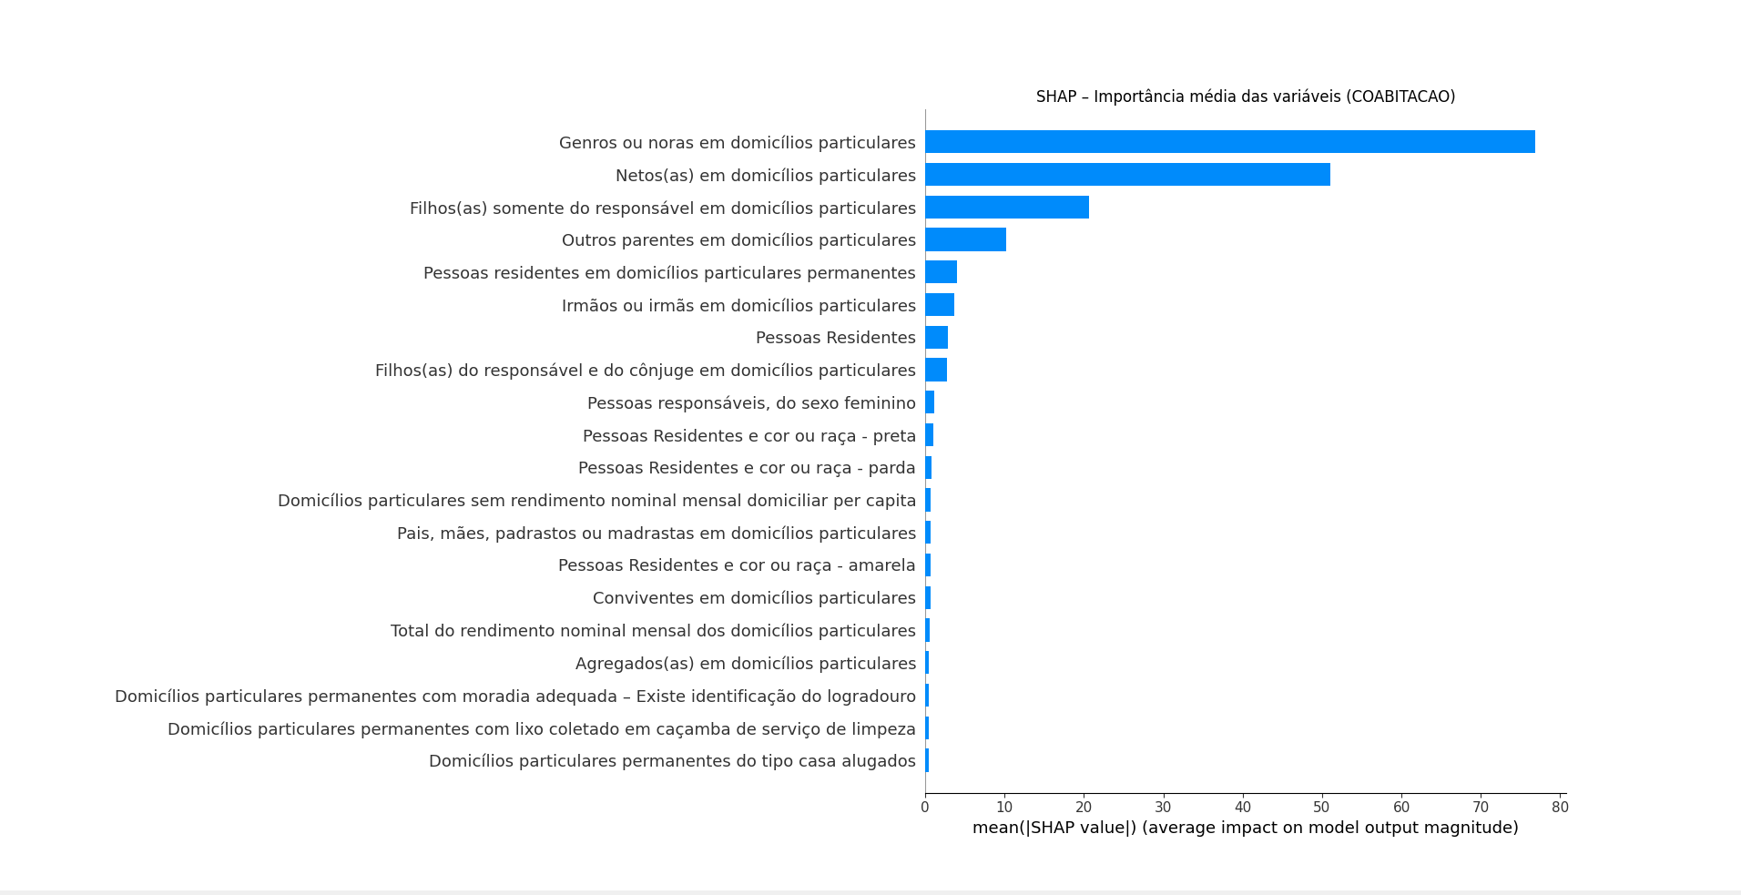

Slide 9
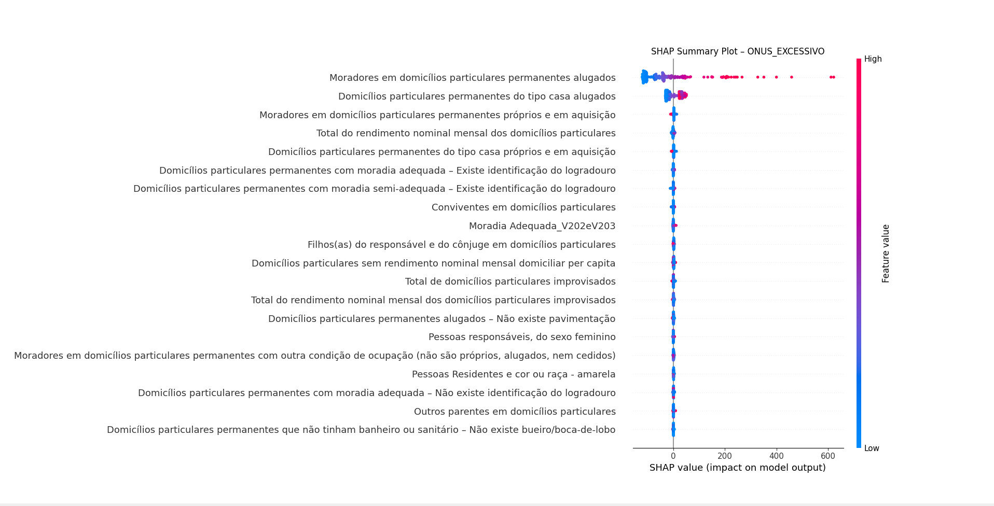

Slide 10
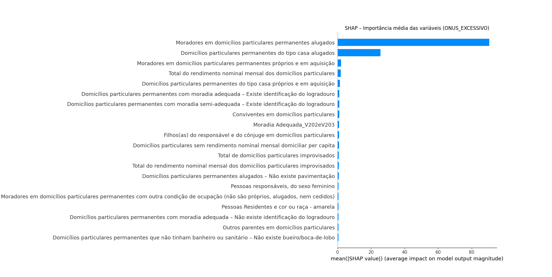

Slide 11
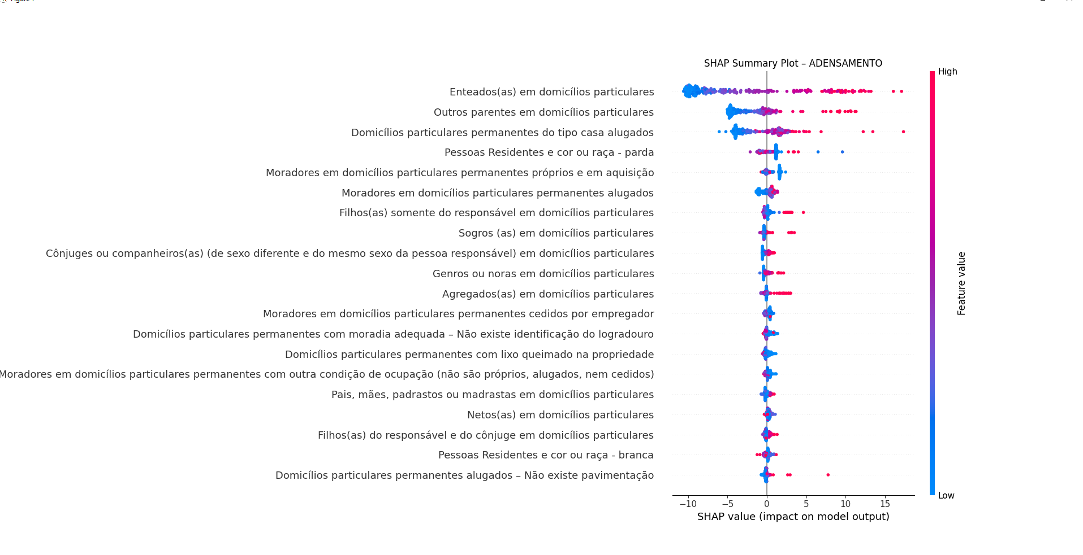

Slide 12
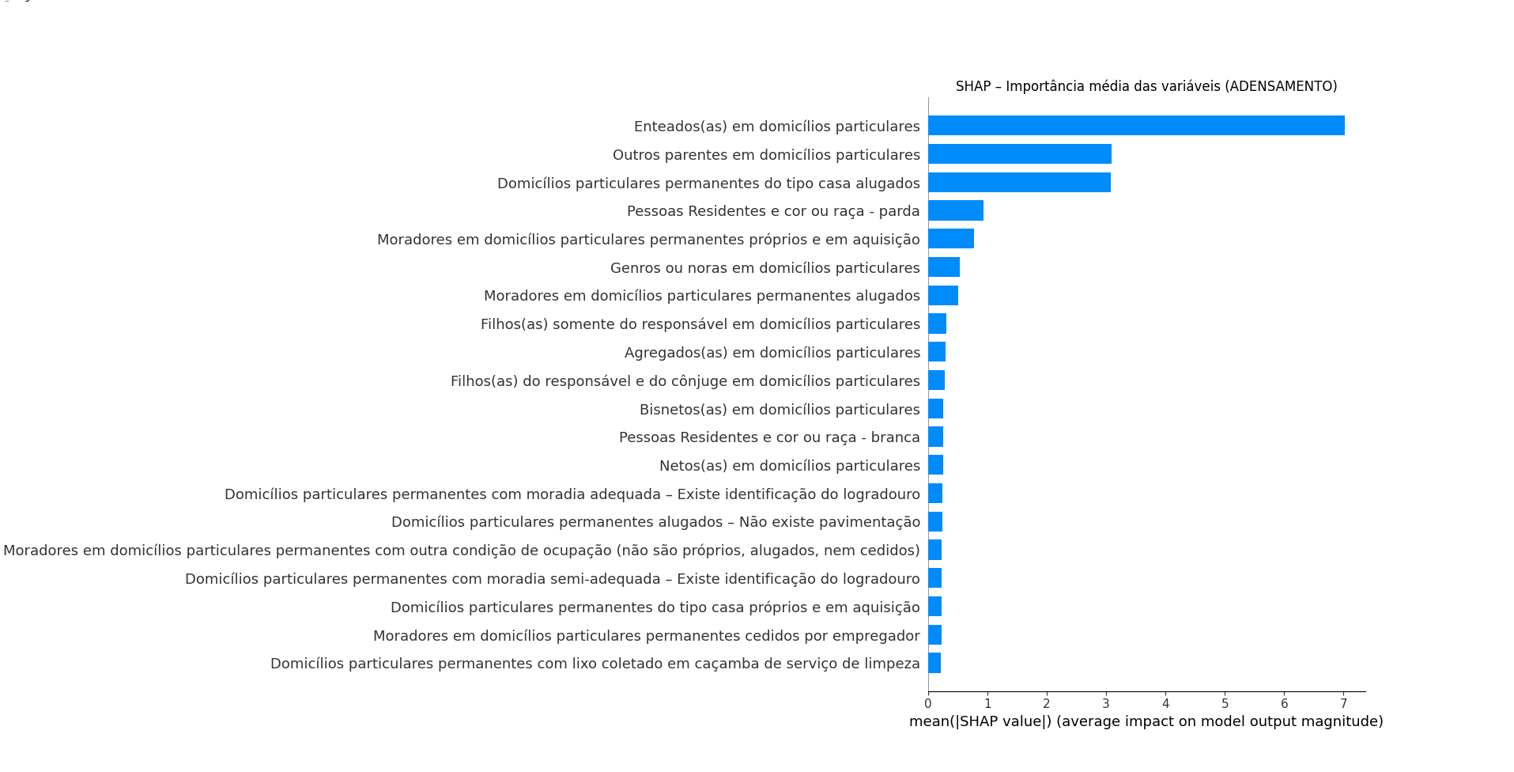

Slide 13
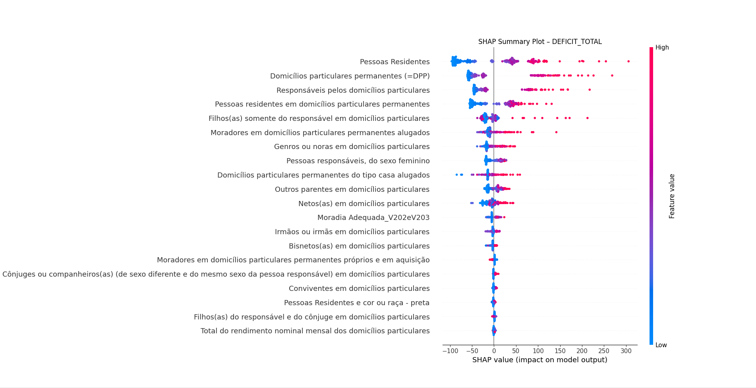

Slide 14
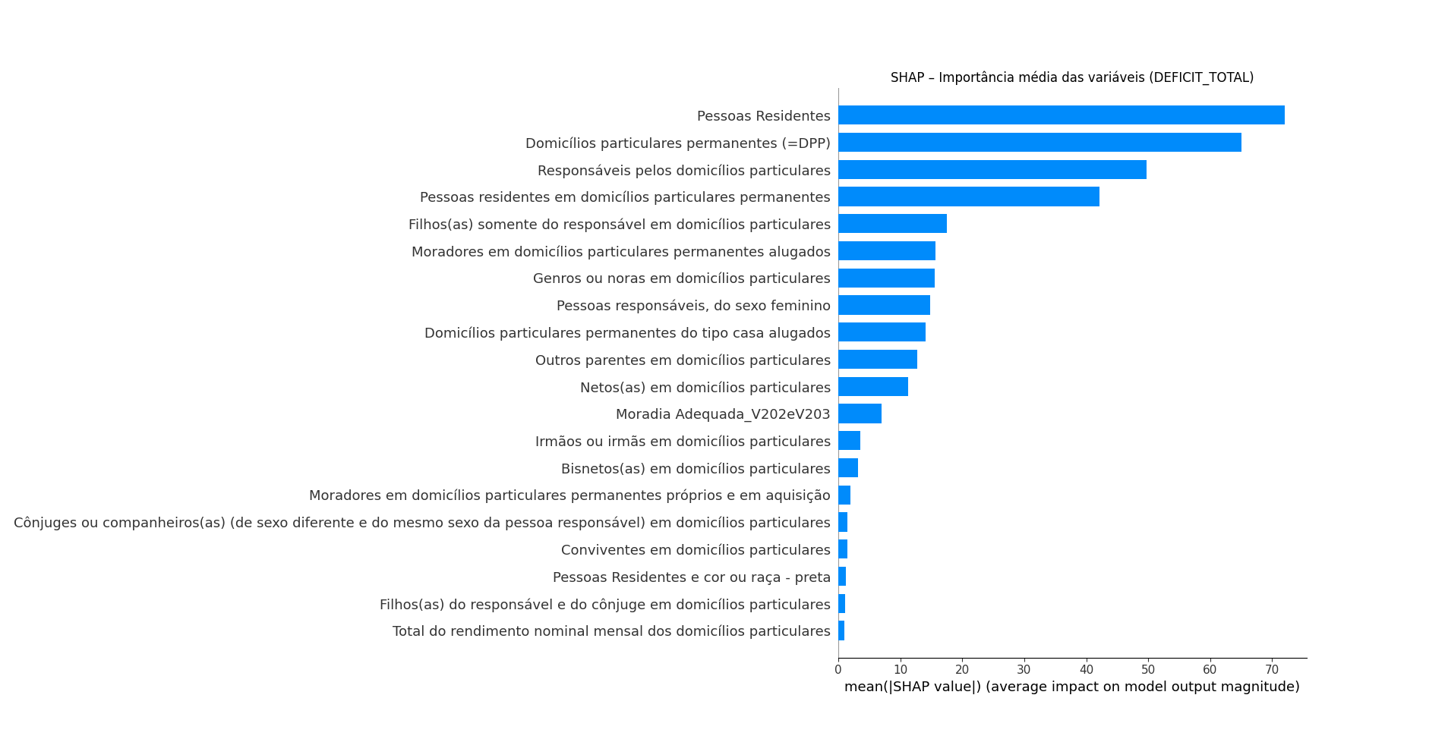

Slide 15
2. Quantificação no impacto marginal de cada variável no desempenho através de permutação de importância

Slide 16
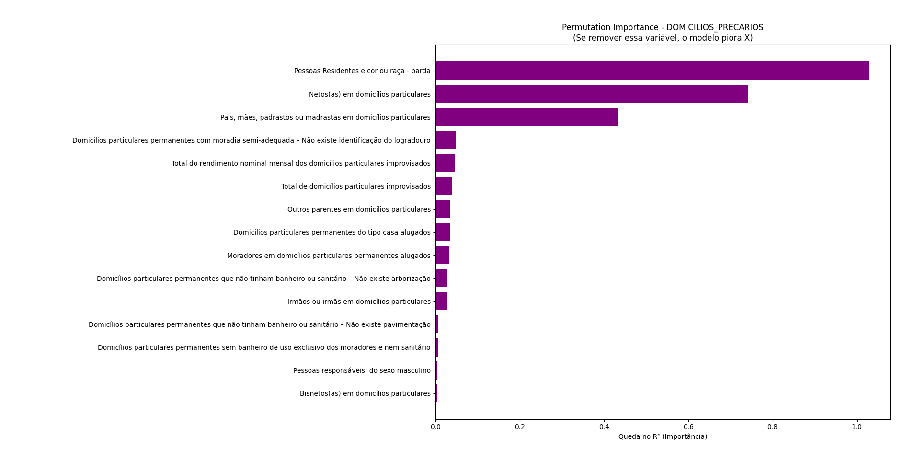

Slide 17
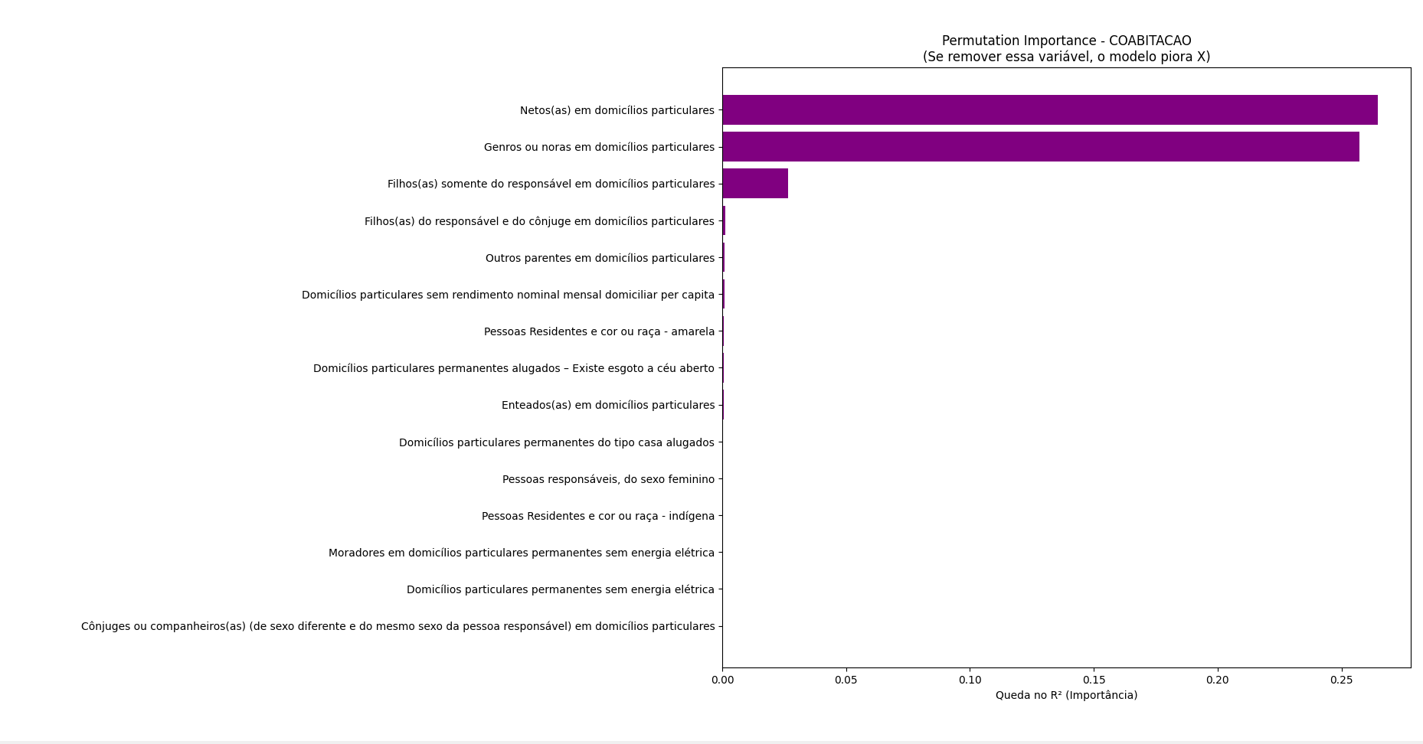

Slide 18
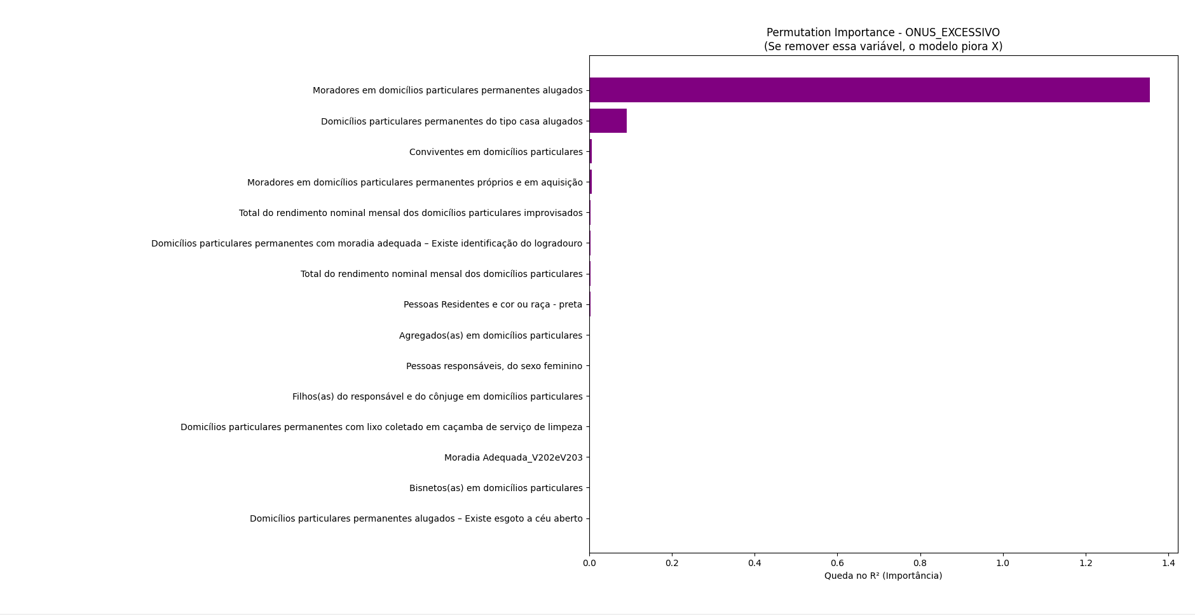

Slide 19
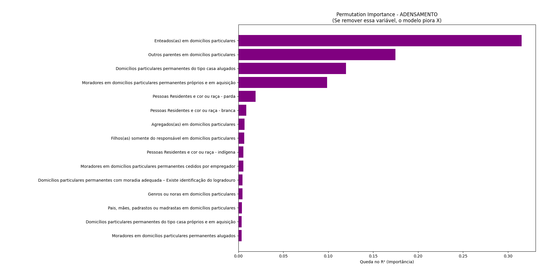

Slide 20
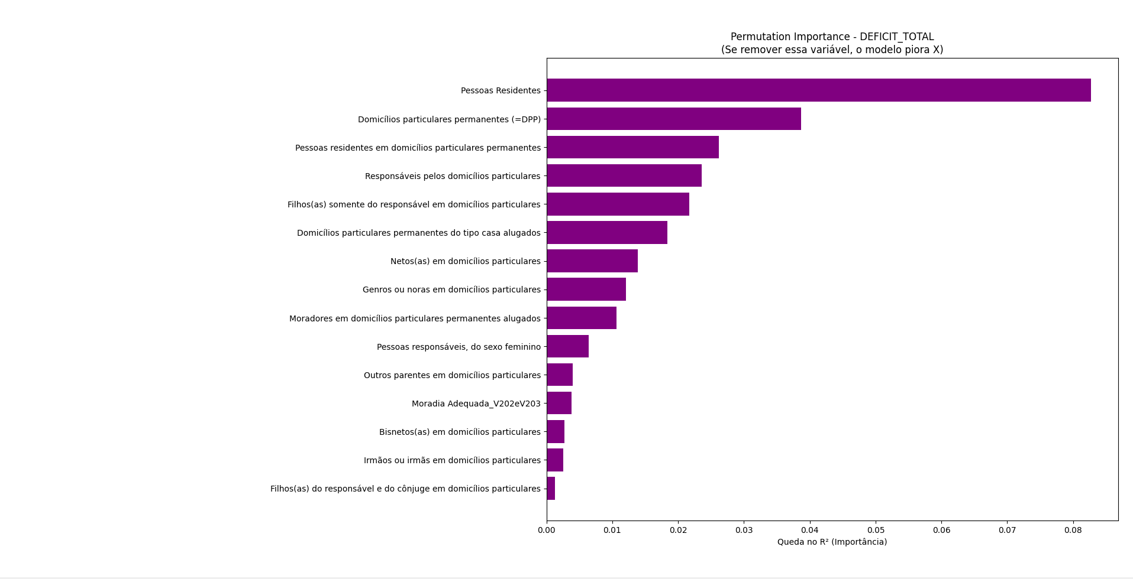

Slide 21
3. Mapeamento espacial dos erros: identificação das AP’s que possuem maior erro e possibilidade de análise de erros por padrões geográficos;

Slide 22
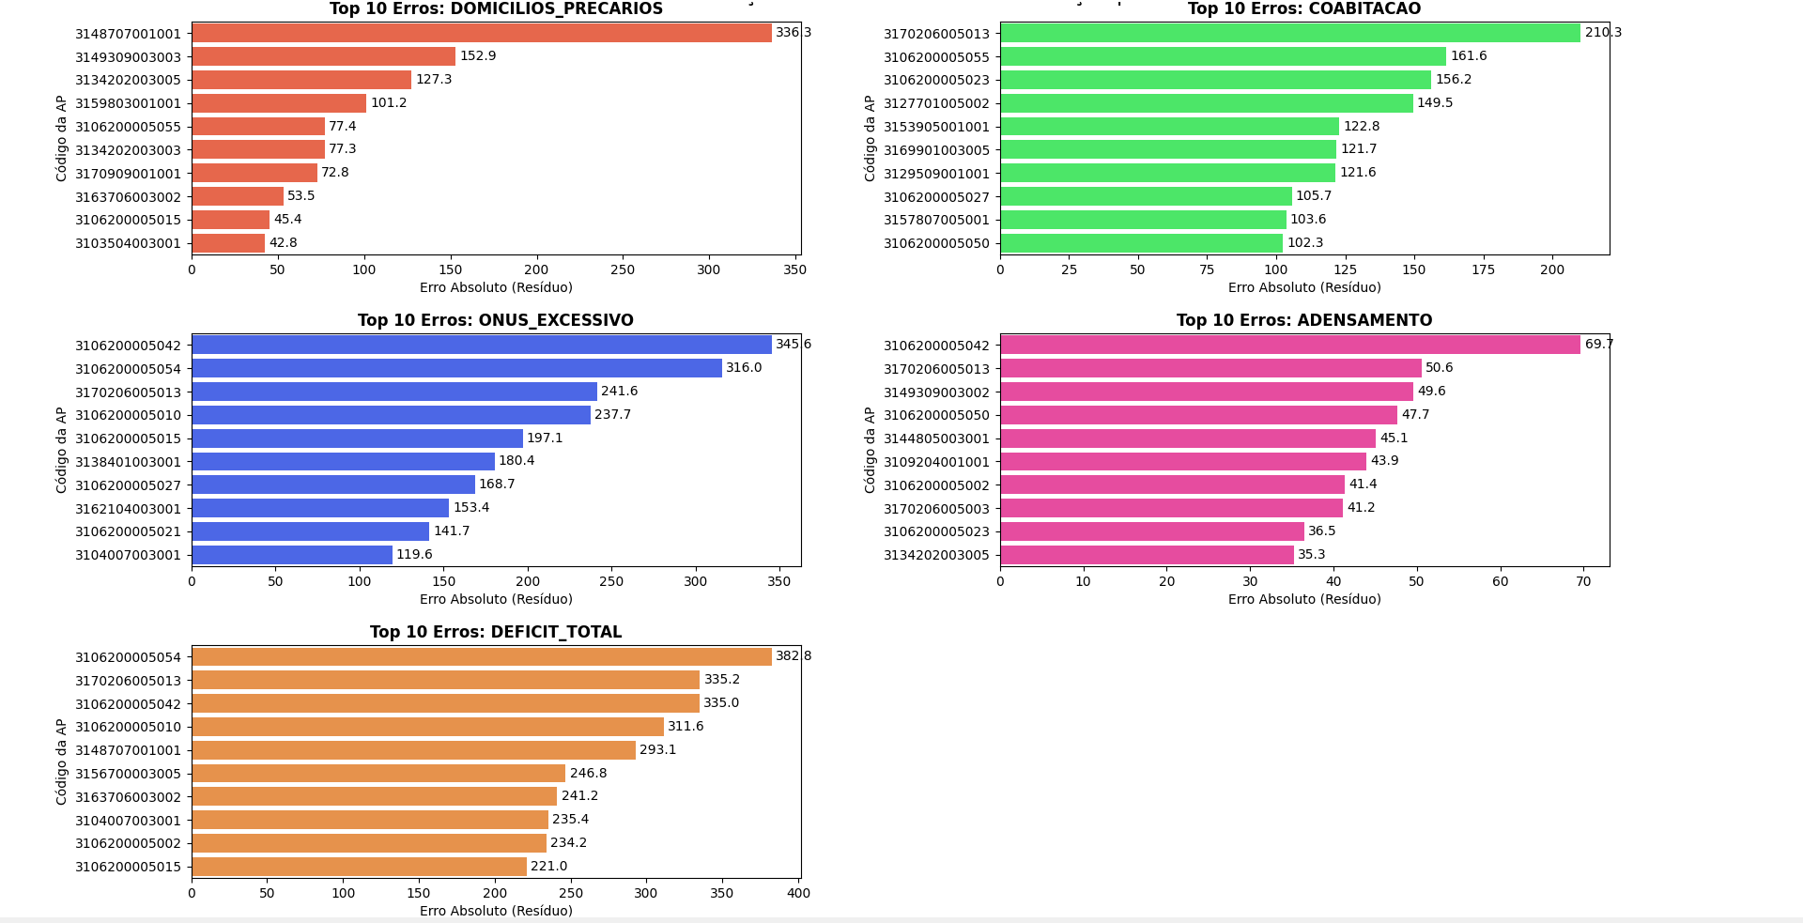

Slide 23
4. CONTEXTUALIZANDO O PROCESSO DE DESAGREGAÇÃO DO DÉFICIT HABITACIONAL

Slide 24
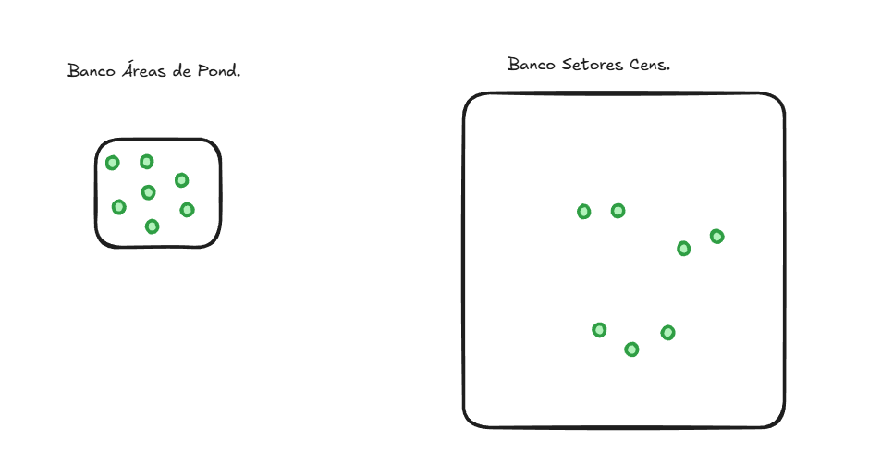
PROBLEMA DE EXTRAPOLAÇÃO DE DOMÍNIO

Slide 25
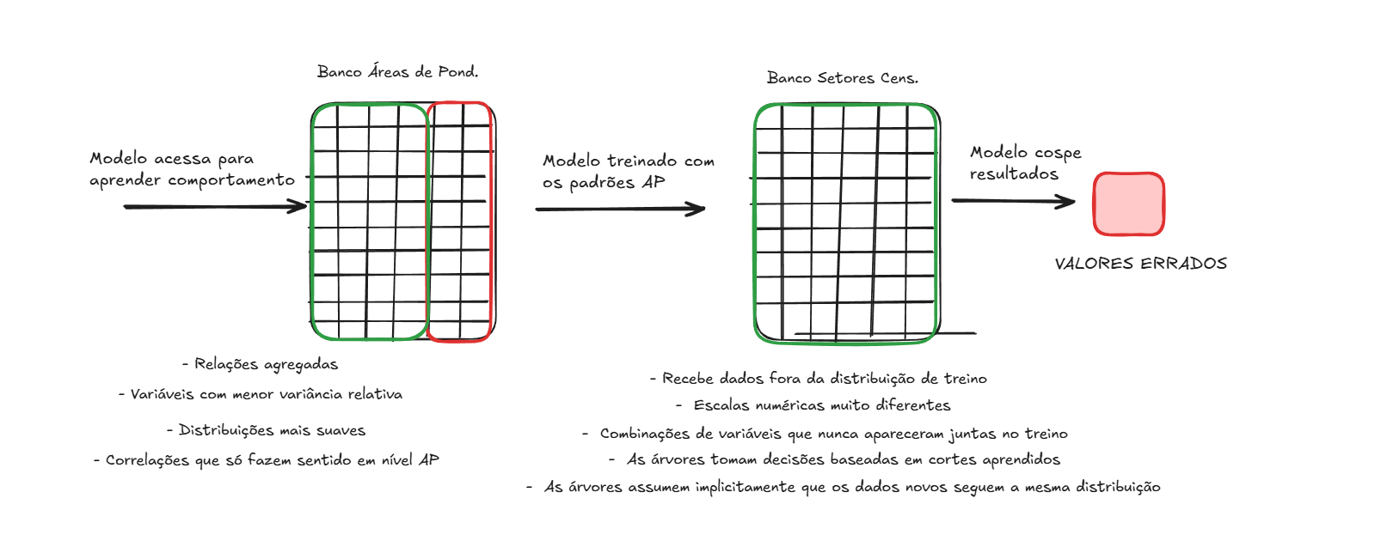
PROBLEMA DE EXTRAPOLAÇÃO DE DOMÍNIO

Slide 26
2. ANALISANDO E DISCUTINDO METODOLOGIAS POSSÍVEIS PARA A DESAGREGAÇÃO DOS DADOS

Slide 27
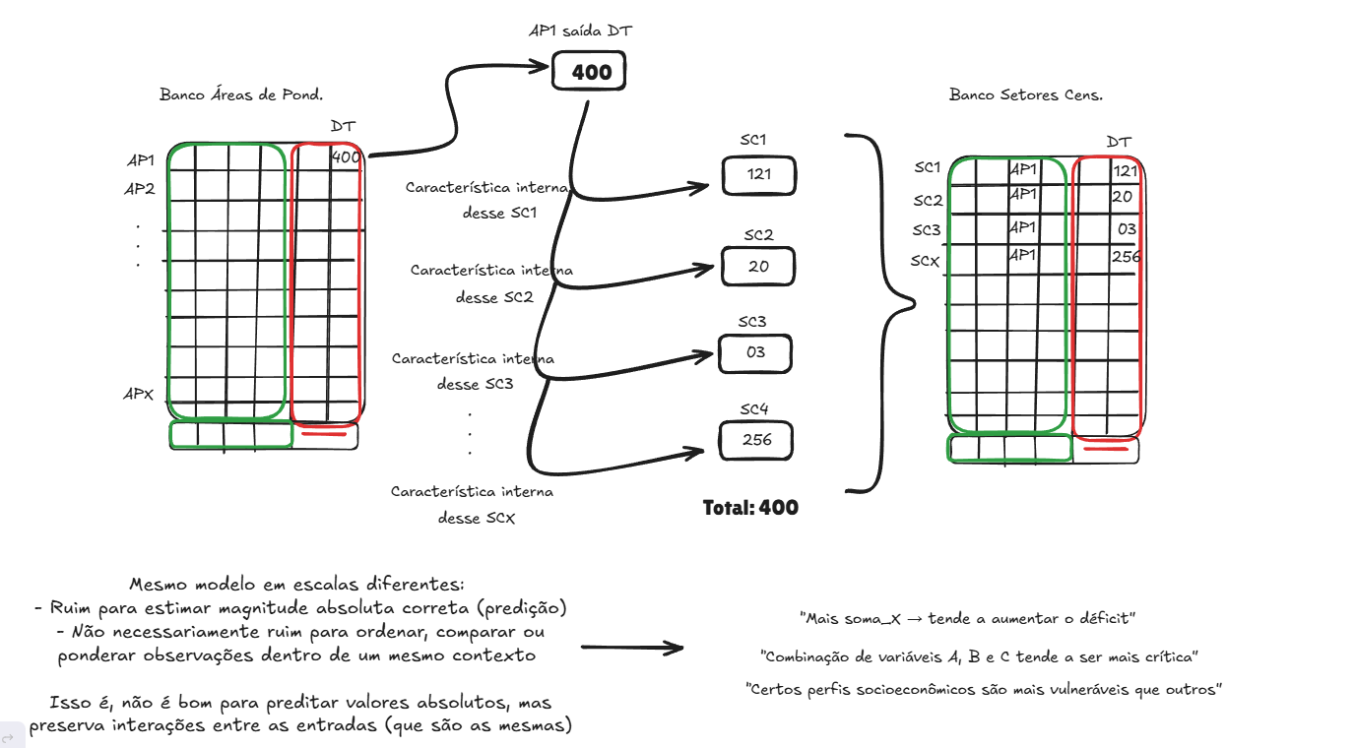
MÉTODO DE PROPENSÃO

Slide 28
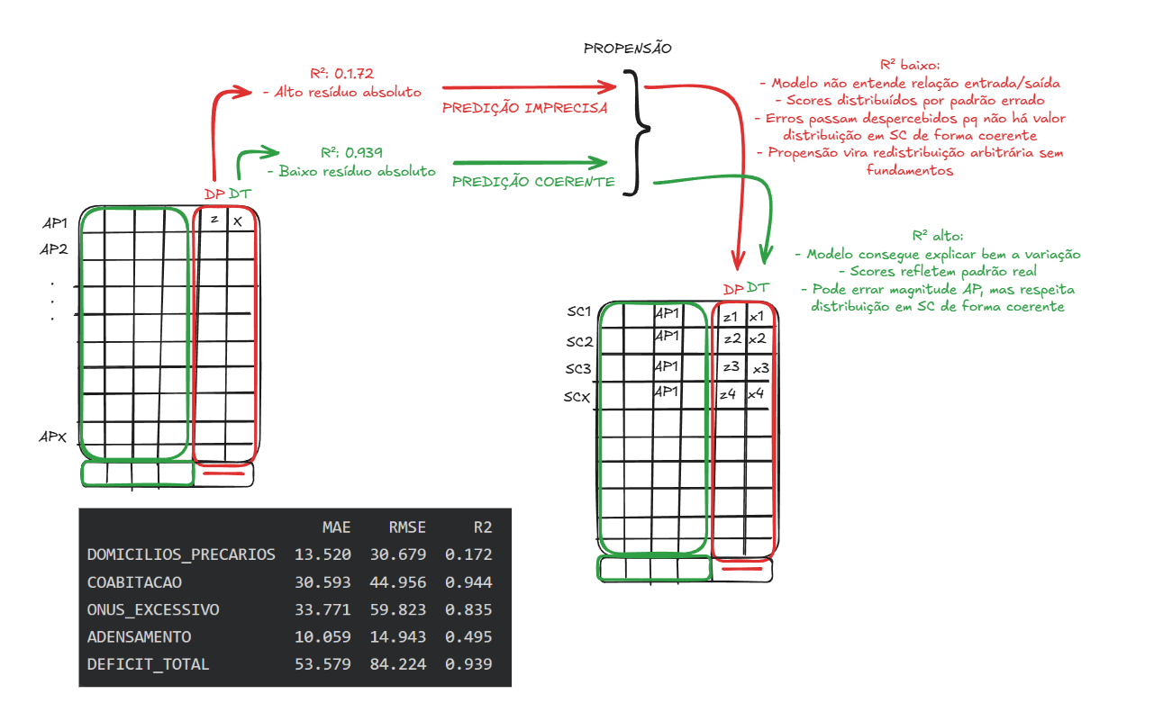
MÉTODO DE PROPENSÃO

Slide 29
3. PROCESSO DE PROPENSÃO: ANÁLISE DE PROPENSÃO EM DÉFICIT TOTAL E ANÁLISE RESIDUAL

Slide 30
